Slide 1
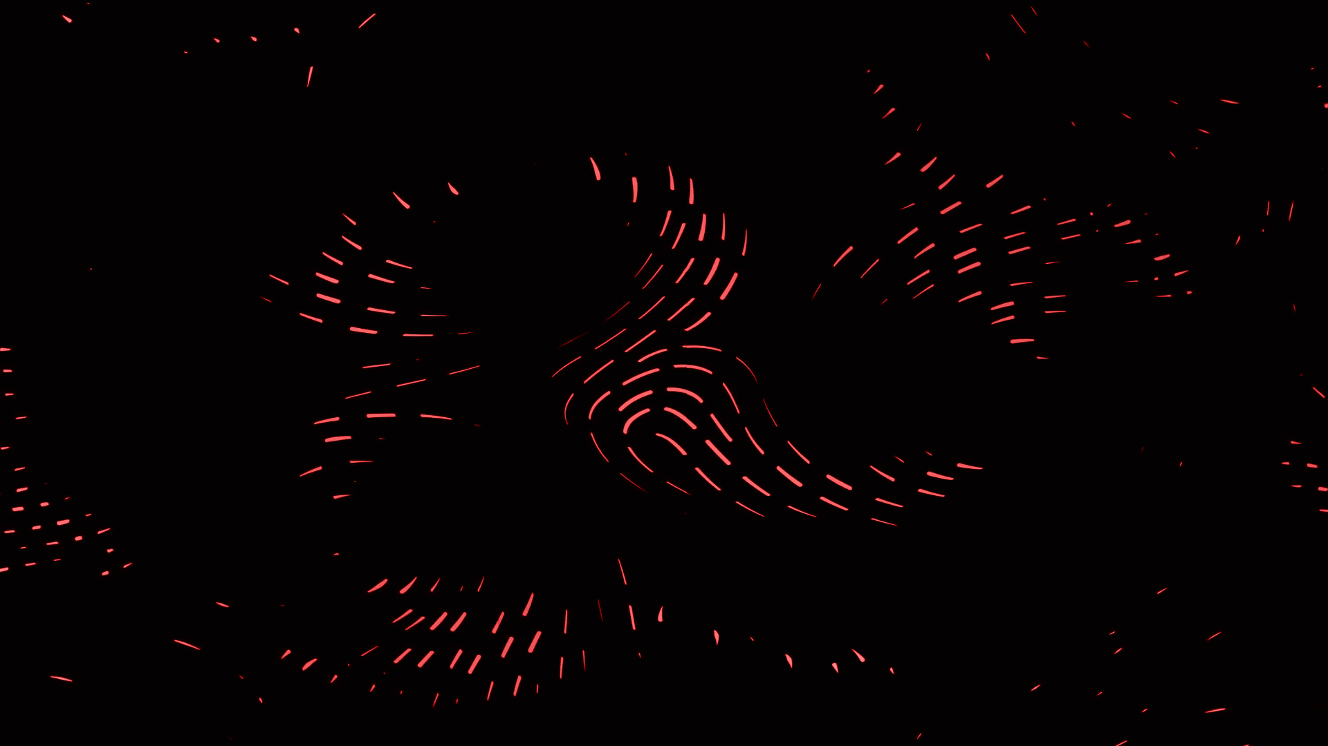
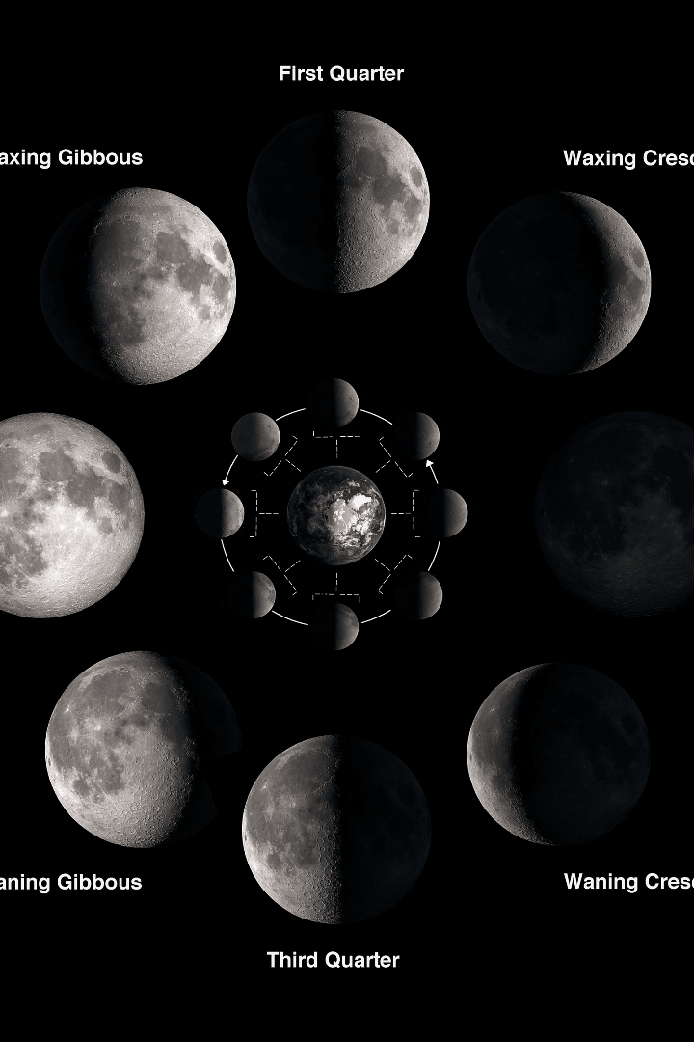
Движение и фазы Луны. Затмения Солнца и Луны. - урок астрономии в 10 классе
newUROKI.net
Добро пожаловать на наш увлекательный урок астрономии! Мы исследуем движение Луны, ее фазы и тайны затмений.
Презентация для урока астрономии в 10 классе по теме: "Движение и фазы Луны. Затмения Солнца и Луны"
«Новые УРОКИ» newUROKI.net
Всё для учителя – всё бесплатно!

Slide 2
newUROKI.net
Введение в астрономию: Луна как ближайший космический сосед Земли
Изучим, почему Луна так важна для нашей планеты и как она влияет на приливы и отливы наших океанов.

Slide 3
newUROKI.net
Движение Луны: орбита и фазы
Узнаем, как Луна движется вокруг Земли и как меняются ее фазы в течение лунного месяца. Познакомимся с терминами, такими как новолуние и полнолуние.

Slide 4
newUROKI.net
Фазы Луны: наблюдение и интерпретация
Установим связь между фазами Луны и ее положением относительно Солнца и Земли. Рассмотрим, какие явления можно наблюдать в разных фазах.

Slide 5
newUROKI.net
Солнечные затмения: когда Луна скрывает Солнце
Освоимся с концепцией солнечных затмений и узнаем, почему они так редки. Исследуем, как Луна перекрывает Солнце и создает тень на Земле.

Slide 6
newUROKI.net
Лунные затмения: как Земля бросает тень на Луну
Погрузимся в мир лунных затмений и раскроем, как Земля бросает свою тень на Луну. Рассмотрим, почему лунные затмения происходят только при полнолунии.

Slide 7
newUROKI.net
Безопасное наблюдение за затмениями и фазами Луны
Раскроем секреты безопасного наблюдения за затмениями и фазами Луны. Узнаем о специальных солнечных очках и других мерах предосторожности.

Slide 8
newUROKI.net
Заключение: увлекательный мир астрономии и возможности наблюдения Луны и затмений
Подведем итоги нашего урока и вдохновимся исследованием небесных тел. Откроем мир астрономии и познакомимся с возможностями наблюдения Луны и затмений.

